Slide 1


十三五国家重点出版规划项目
上海市高校优秀教材奖主编
上海高校精品课程主编
普通高等院校规划教材
软件工程与实践
（ 第 3 版 ）
清华大学出版社
*第9章 软件工程新技术及体系

Slide 2
目 录
十三五国家重点出版规划
上海高校精品课程主编
1
9.1 软件工程新技术
2
9.2 能力成熟度集成模型
3
9.3 软件工程新体系
4
*9.4 形式化方法及其软件工程体系
5
9.5 本章小结

Slide 3

第9章 软件工程新技术及体系
十三五国家重点出版规划
上海高校精品课程主编
教学目标
● 掌握软件工程新技术的概念、特点及应用
● 掌握能力成熟度集成模型CMMI及评估方法
● 理解IBM Rational、微软MSF、敏捷等现代软件工程体系
● 了解形式化方法及其软件工程体系
重点
重点

Slide 4

9.1 软件工程新技术
案例9-1
精准农业是当今世界农业发展的新潮流，是由信息技术支持的根据空间变异，定位、定时、定量地实施一整套现代化农事操作技术与管理的系统，是北斗卫星导航系统的典型高精度应用领域。北斗精准农业由农业作业综合业务系统和农机自动化驾驶系统组成。农业综合业务系统面向政府相关农业管理部门，能够提供大区域内的农机管理调度、弄清监测与决策支持、农业综合服务；农机自动化系统面向大农场和个体经营者，基于北斗高精度导航定位技术，提供农机的自动驾驶和精准作业服务。

Slide 5

9.1 软件工程新技术
9.1.1 面向服务的计算
1.面向服务的计算概述
以Web服务为中心的新的计算模式则称为面向服务的计算，或简称服务计算。
其最主要的特点是支持跨平台异构应用的互操作、松耦合、良好的可重用以及（动态）可组合特性，使得分布式应用系统能够快速构建、集成、协作及演化，并具有快速响应业务变化所需要的敏捷性、灵活性和可演化性。因此，面向服务的计算被誉为标识分布式计算和信息集成领域进步的一个里程碑，因此，服务计算被誉为标识分布式计算和信息集成领域进步的一个里程碑，其主要用途为：
①构建需要跨平台的异构软件；
②实现跨平台、异构软件间的互操作及快速集成；
③以服务组合的方式支持业务敏捷性。

Slide 6

9.1.1 面向服务的计算
构件技术提供了构件级的复用，使软件的生产可以采用“搭积木”的方式进行，有效缩短了软件的开发周期、降低了开发成本。
缺点：构件依赖于开发的技术平台，异构的构件之间无法进行有效的互操作；更糟糕的是，由于没有足够的时间对公共基础功能进行抽象、提炼，很多开发出的公共基础功能构件是应用相关的，无法在其它系统中重用。 →基于构件的“搭积木”式的快速软件生产方式化成了泡影。
现代企事业单位必须能够随需应变，包括：快速调整原有业务或推出新业务、与合作伙伴进行通力协作、信息系统能够快速集成互联互通等。→Web服务 (Web Service) 。

Slide 7

9.1.1 面向服务的计算
Web服务的主要特点如下：
（1）自描述。Web服务使用WSDL描述其接口，在客户端和服务器端不需要增加额外的描述。
（2）自包含。Web服务包含了足以支持其执行的所有信息，在客户端不需要附加软件，只需支持HTTP和XML即可。
（3）平台、语言独立。
（4）基于开放标准。所采用的标准都是开放的，包括SOAP、HTTP等。
（5）可组合、易集成。
（6）动态性。
（7）松散耦合。
（8）良好的可重用性。

Slide 8
9.1.1 面向服务的计算
2. 面向服务的架构和设计原则
软件架构 (Software Architecture) 是软件系统的蓝图，描述了构成软件系统的抽象构件及构件之间的关系。
面向服务的架构 (Service-Oriented Architecture, SOA) 即是采用面向服务计算模式进行软件开发的软件架构,代表了一种开放的、松耦合的、可组合的软件设计范型。
IBM SOA Foundation白皮书中对SOA的定义如下：SOA是一种用于创建企业IT体系结构的架构风格，该架构风格利用面向服务的原则实现将业务与支持业务的信息系统更紧密地联系在一起的目标，即IT与业务对齐。

Slide 9
9.1.1 面向服务的计算
采用SOA架构的优势包括：
（1）松耦合、模块化。提供服务级别的封装和复用，服务之间是松散耦合的，能更快的更新、演化，以适应业务需求的变化。
（2）利用现有资源、易于集成。通过将现有资源（代码、构件、数据等）封装成服务的方式，可以充分利用现有资源。
（3）随需应变。业务需求发生变化时，可以通过对既有服务进行重新编排与组合，快速构建新的服务及应用系统以及时响应业务变化。
（4）增加重用、降低成本。构建新的应用系统时，可以使用已有的服务、通过服务封装使用遗留系统，从而大大缩短了应用开发时间、降低了成本，有效保护了遗留系统投资。
（5）提升业务-IT一致性。SOA倡导从业务设计出发推导出信息系统设计，设计的服务与业务内容之间有明确的对应关系，当业务需求发生改变时，信息系统能够通过重新组合现有服务、进行部分服务演化或添加部分服务实现快速响应，使得IT与业务就有较好的一致性。

Slide 10
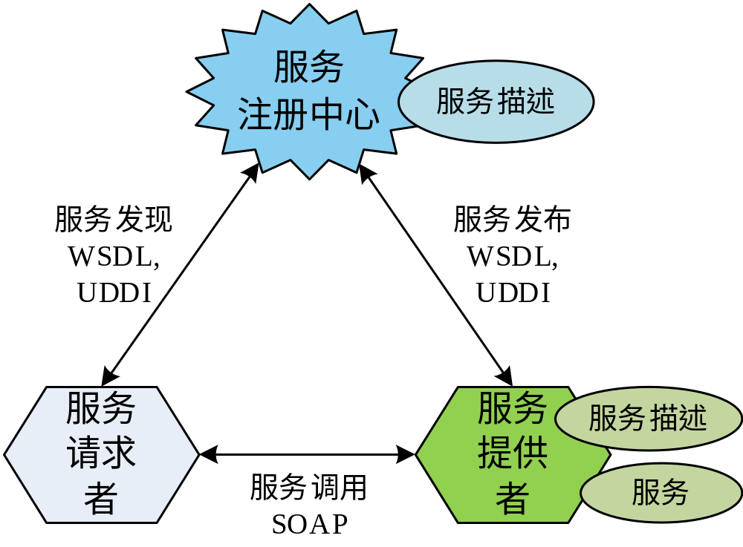
9.1.1 面向服务的计算
Web服务是实现SOA中服务的最主要的技术方式，应用Web服务实现SOA的经典架构模型如图9-1所示
图9-1 SOA经典架构模型

Slide 11
9.1.1 面向服务的计算
该模型包含如下三种参与者：
（1）服务提供者：负责创建服务，并发布该服务到服务注册中心（通常是UDDI），以便潜在用户发现、使用该服务。在接收到来自服务请求者的服务调用请求后，执行该服务，并返回结果。
（2）服务注册中心：也称为服务发现代理，负责维护所有已注册服务的服务描述信息，供服务请求者进行服务查找。
（3）服务请求者：首先通过搜索服务注册中心的服务描述信息寻找合适的服务，然后向该服务的提供者发送服务调用请求消息。

Slide 12
9.1.1 面向服务的计算
由于Web服务具备的诸多优势，很多著名厂商推出了自己的以Web服务方式发布的商业应用，如Google的Google Docs、Amazon的AWS (Amazon Web services) 等，服务访问量呈快速递增趋势。同时，支持Web服务、SOC和SOA的编程模型也陆续诞生，如微软的WCF (Windows Communication Foundation)，Sun的JAX-WS，Apache的CXF等；支持企业级SOA应用的SCA (Service Component Architecture) 和SDO (Service Data Objects) 技术，以及支持服务组合的业务流程描述语言BPEL (Business Process Execution Language) 等。采用SOC和SOA进行软件开发及访问使用Web服务的机构、人群日趋庞大。
SOC软件开发包含两个方面：服务提供者进行Web服务开发并发布、服务请求者查找服务并发出Web服务请求。

Slide 13
9.1.1 面向服务的计算
Web服务开发包括3个阶段：开发、部署和发布。
在开发阶段，根据业务需要进行服务设计与开发,包括WSDL服务定义文件的设计或生成、服务逻辑代码的实现。有两种开发模式：
自顶向下模式：先设计服务接口定义WSDL，再实现服务的业务逻辑，可基于Java、.Net等平台，适合较规范的、需要预先定义好标准接口的场景，如服务外包。
自底向上模式：先开发服务的业务逻辑代码，或包装已有的应用为服务，再自动生成服务接口定义WSDL，适合企业的自主服务开发。
在部署阶段，绑定Web服务的传输协议，确定服务的可访问终端地址 (endpoint address)，生成部署文件。
在发布阶段,将Web服务描述文件公开供潜在用户调用,可注册到服务注册中心，也可通过Web提供服务的WSDL链接。

Slide 14
9.1.1 面向服务的计算
在服务发布之后，服务请求者可以通过服务注册中心或者服务提供者本身发现该服务，并发出调用请求。通常服务请求者是个程序，比如我们日常在QQ上查看天气情况，就是QQ调用天气预报部门提供的天气预报服务返回的结果。服务请求方式可从不同的角度进行划分。
从调用方式看，服务调用可以分为两种：静态调用和动态调用。通常，服务请求程序开发人员可以使用开发平台提供的工具生成WSDL的客户端服务代理，然后在程序中直接与该服务代理交互，实现服务调用，该方法称为静态调用。但有时候Web服务在运行时会发生变化，包括WSDL改变、Web服务出现故障需要使用替代服务等，需要在运行时动态读取WSDL文件并解析，然后调用，称为动态调用。静态调用会有较好的性能，而动态调用的灵活性较强，但会牺牲掉部分性能。一般静态调用能够满足大部分需求。

Slide 15
9.1.1 面向服务的计算
从服务组装方式看，服务请求可以分为：
① 在程序中直接调用；
② 通过服务组合进行调用，即依据一定的业务逻辑将已有服务组合成更大粒度的组合服务（业务流程），并使用标准的服务组合描述语言进行描述，如BPEL，然后通过支持该描述语言的执行引擎（如jBPM）进行解析调用。
前者业务逻辑还是隐藏在代码中，而后者实现了业务逻辑与实现的分离,能更好地支持业务敏捷性，快速响应市场和业务的变化,因此服务组合是实现SOA的重要技术基础。
在程序中直接调用服务的方式可以是静态调用或动态调用，服务组合的执行通常属于动态调用，需要在运行时解析执行定义文件中服务。

Slide 16
9.1 软件工程新技术
9.1.2云计算技术
1. 云计算技术概述
随着计算机网络技术的快速发展、电子商务的普及和经济全球化所带来的瞬息万变的市场和激烈的竞争，使得人们的工作和生活方式发生了极大的改变。企业开始采用以数据中心为业务运营平台的信息服务模式，数据中心变得更为重要和复杂，对管理工作提出了全新挑战：
--怎样通过数据中心快速地创建服务并高效地管理业务？
--如何根据需求动态调整资源以降低运营成本？
--怎样共享已有的计算平台而非重复创建各自的数据中心？
--怎样按需使用共享数据中心的资源而不是租用固定数量的服务器？
→更为彻底的技术变革和商业模式转型→云计算技术
云计算是一项里程碑式的技术，因其实现了科学技术、商业模式、社会知识的创新，也被称为第三次IT革命。

Slide 17

9.1.2 云计算技术
云计算的发展依赖于两个方面条件的成熟：
1. 技术变革。云计算的支撑技术主要包括虚拟化技术、并行计算和分布式计算
2. 商业模式转型。商业模式的转型主要是将包括硬件在内的计算机资源作为服务来提供，并可按需进行购买或租用。

Slide 18
9.1.2 云计算技术
虚拟化技术是实现云计算最重要的技术基石，IT资源的逻辑抽象和统一表示的实现，使云计算平台可以提供弹性的虚拟化资源并可计量。发展历程：
60年代时，IBM为在大型机上实现多个操作系统而提出该技术，希望能服务更多的用户，后来因廉价个人电脑的出现而淡出。
90年代，为了提高服务器的利用率，降低运行成本，VMWare等厂商开始尝试基于x86服务器的虚拟化技术，但未能突破性能瓶颈。直到Intel推出的VT技术从硬件上支持虚拟化指令，打破了性能瓶颈，且存储和网络领域的虚拟化技术也获得长足发展，虚拟化技术才趋于成熟。

Slide 19
9.1.2 云计算技术
并行计算和分布式计算技术让云计算具有在大规模机器群上实现快速的大数据处理的能力。
并行计算指在时间上或空间上利用多种计算资源来协同求解一个计算问题的过程，通过将被求解的问题进行分解并由独立的处理机完成计算任务以提高处理速度。在70、80年代应用广泛，各类并行编程模型也得到了推广，但不能解决那些需要非常巨大的计算能力的问题才能在可接受时间内完成计算的问题。
→80年代初，提出了分布式计算的概念，即通过将应用分解成很多相互独立的部分并分配给多台计算机进行处理来提高计算效率。但分布式计算横跨多个不同的计算机，计算复杂，且没有统一的编程模型，应用有限。
2003年之后，Google为解决大数据存储和快速处理等问题，陆续提出了可靠的分布式文件系统、简单实用的分布式计算模型和结构化数据表，形成了新型的分布式架构---标志着并行计算和分布式计算技术趋于成熟。

Slide 20
9.1.2 云计算技术
在商业模式转型方面。
21世纪初，效用计算提出将主机资源基于网络出租给用户，按资源使用量计费；应用服务平台提出采用应用外包的模式，将系统迁上网络出租给用户。限于当时的网络条件及自动化部署管理能力，这两种技术未能大力发展，分别为后来的基础设施即服务IaaS、软件即服务SaaS奠定了基础。
2006年，Amazon最先引入虚拟化技术实现用户共享基础设施，以提高复用、降低成本，并向互联网开发商和中小型企业提供弹性的基础资源服务，发展迅速，即后来的IaaS。Salesforce提出了多租户架构和技术，使用户可以共享应用平台和数据库，服务提供速度更快，而成本大幅下降，即SaaS。同时，互联网上的应用服务也演化成了通过网络平台服务进行开发与托管，即PaaS。这三大服务的发展与广为用户接受，促进了云计算商业模式趋于成熟。

Slide 21
9.1.2 云计算技术
至此，云计算的关键技术条件和商业模式转型都趋于成熟，云计算的诞生水到渠成。
维基百科给出云计算的定义是：云计算是一种通过Internet以服务的方式提供动态可伸缩的虚拟化资源的计算模式。
美国国家标准与技术研究院的云计算定义为：云计算是一种按使用量付费的模式，该模式提供可用的、便捷的、按需的网络访问，进入可配置的计算资源共享池（资源包括网络、服务器、存储、应用软件、服务），这些资源能够被快速提供，只需投入很少的管理工作，或与服务供应商进行很少的交互。
简单来说，可以认为云计算是一种计算模型，一种按使用量付费的弹性商业模式，一种一体化的共享服务平台

Slide 22
9.1.2 云计算技术
云计算的主要特点：
（1）超大规模，计算力超强。云平台通常具有几十万甚至上百万台服务器，规模超大，计算能力超强。
（2）虚拟化的资源池。
（3）基于网络的访问。
（4）弹性、高可伸缩性。云资源可动态申请、释放。
（5）服务可计量、按量付费。
（6）极其廉价而高可靠。云平台通常建立在大规模廉价机器上，自动化管理，并通过将数据中心建立在能源丰富的地区降低能源成本，因此成本低。由于用户数量巨大且种类多，易于实现整体负载的均衡平稳，资源利用率有大幅提升。因此，云平台的性价比极高。再通过多副本容错、计算节点同构可互换等措施实现基于廉价机器的云平台的高可靠性。

Slide 23
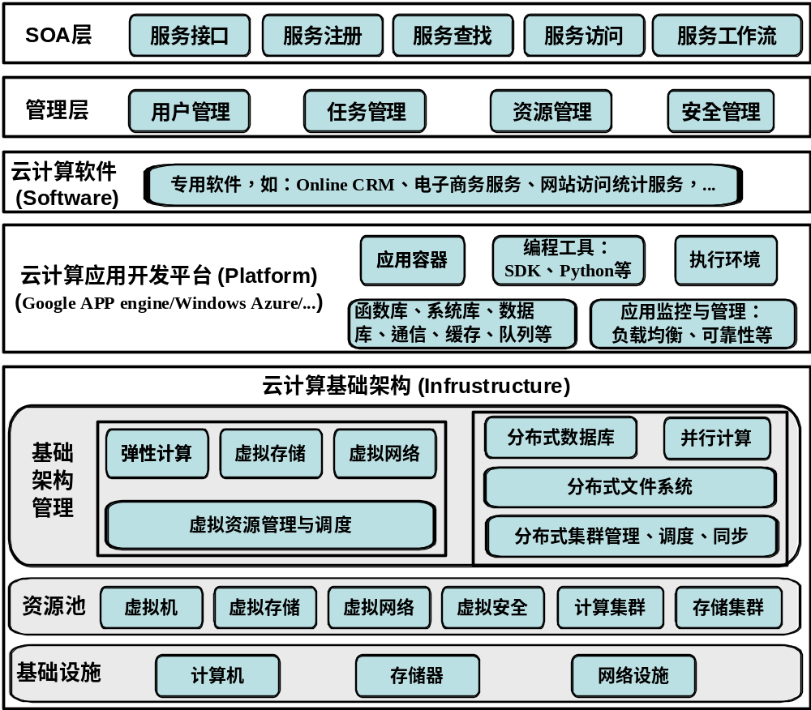
9.1.2 云计算技术
2.云计算体系结构
从云平台提供的服务、管理的角度出发，其参考体系结构如下：

Slide 24
9.1.2 云计算技术
云计算基础架构层又可分为基础设施层、资源池层和基础架构管理层，其中：
基础设施层包括计算机、存储器、网络设施等硬件设施；
资源池层通过虚拟化技术提供基础设施的虚拟资源池，包括虚拟机、虚拟存储、虚拟网络、虚拟安全、计算集群和存储集群；
基础架构管理层则包含了虚拟化资源管理、分布式存储和分布式计算等组件，实现对底层分布、复杂的软/硬件资源的管理和抽象，支持弹性计算、数据的分布式存储、并行计算。

Slide 25
9.1.2 云计算技术
云计算基础架构层是云计算平台的基础，也是核心
云计算基础架构层可以为云计算应用开发平台、云计算软件提供存储和计算支持，
  如Google的App引擎便是在其分布式文件系统GFS、分布式计算框架MapReduce和分布式结构化数据表Bigtable等基础服务的基础上提供的应用开发平台；
云计算基础架构层中的资源可以经SOA层封装成服务对外提供，包括存储服务、计算服务等，即基础设施即服务IaaS，也是云计算平台最重要的应用之一。在IaaS环境中，用户相当于在使用裸机和磁盘，具有最高的自由度，但需要考虑如何使获得的多台机器协同工作；用户可动态申请/释放资源，按需使用，按使用量付费。

Slide 26
9.1.2 云计算技术
云计算应用开发平台层在云计算基础架构层的基础上，为用户提供应用程序开发平台、运行环境及应用监控与管理等，如google的App引擎，微软的Windows Azure，可归于这一层，以平台服务的方式提供给外部开发者，即PaaS。在这一层，用户可以专注于应用程序的开发，资源整合协同由平台负责，无需用户过多考虑；但用户必须使用特定的编程环境及其支持的编程模型，自主性有所下降。
云计算软件层是由云计算平台提供商对外提供的专用软件，如Salesforce的Online CRM、Amazon的电子商务服务和网站访问统计服务等，这些软件经SOA层封装成服务对外提供，即SaaS。

Slide 27
9.1.2 云计算技术
管理层负责对用户使用云平台所提供的服务时所需进行的管理，包括用户管理、任务管理、资源管理和安全管理等。其中用户管理包括账号管理、用户环境配置、用户计费等；任务管理主要负责任务调度、任务执行等；资源管理负责负载均衡、故障检测与恢复、资源使用监视与统计等；安全管理则主要负责身份认证、权限管理等。
SOA层负责将云计算的基础设施（计算、存储力等）、开发平台、软件封装成标准的Web服务，暴露服务接口以供用户发现、使用，包括服务接口、服务注册、服务查找、服务访问和服务工作流等。

Slide 28
9.1.2 云计算技术
3. 云计算环境下的软件开发方法
云计算环境下的软件开发，本质上是一种极大规模集群上的分布式软件开发，当前以Google提出的分布式计算框架MapReduce为代表，其基本思想为：
在大数据环境下，移动计算比移动数据更划算，即尽量通过本地计算来完成存储于该机器上的数据的计算，而无需耗费大量时间去移动数据，再把这些中间结果汇总得到最终结果，既节省了数据移动的时间，也通过分布式并行计算极大地提高了计算效率。

Slide 29
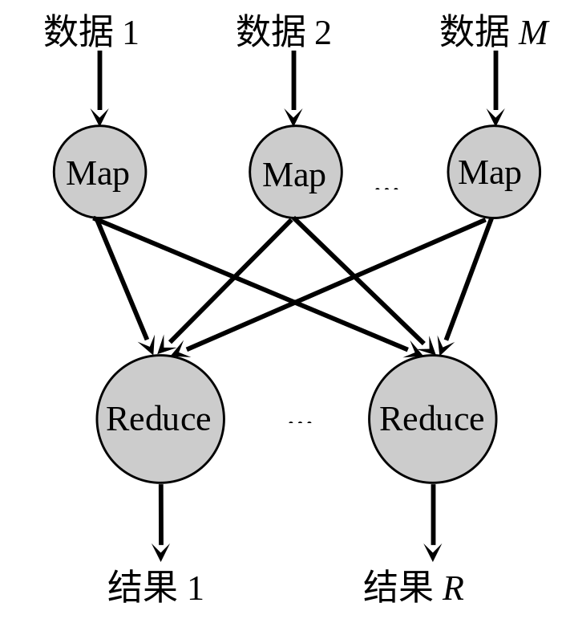
9.1.2 云计算技术
MapReduce计算框架包含两个阶段：
Map阶段，每个Map操作针对一部分待计算数据进行指定的操作，得到一组<key, value>对，称为中间结果。开发者需要仔细考虑如何分割数据、如何设计key才能充分利用云计算平台的计算力以完成高效计算。
Reduce阶段，对Map阶段的中间结果进行汇总计算，即，将具有相同key值的数据汇总到一个Reduce节点，Reduce操作对这部分中间结果进行合并操作，得到一个<key, value>对。再将所有Reduce产生的<key, value>对连接起来就形成了完整的结果集。

Slide 30
9.1.2 云计算技术
4. B/C模式
C/S (Client/Server)模式，引入了服务器端和分层的思想，使系统可以分层管理，简化了软件开发、降低了维护成本并增强了可扩展性；而开发和管理工作向服务器端转移，使分布的数据处理成为可能。
缺点：但C/S结构软件的平台相关性、客户端软件的专用性，导致其开发效率低，安装、维护的成本很高；其数据库信息的使用局限于局域网范围内。

Slide 31
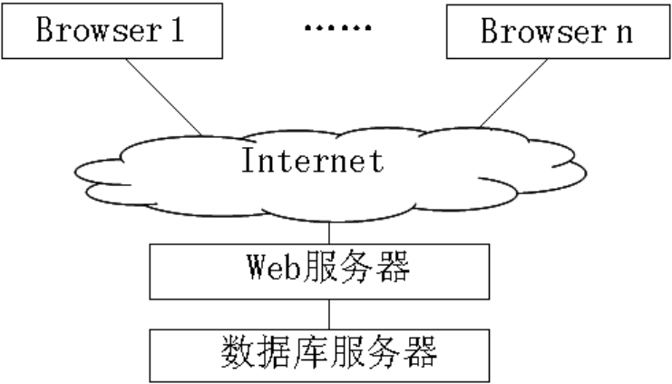
9.1.2 云计算技术
随着互联网的发展及HTML的出现，Web发展为主流的信息交互方式，更多的信息获取与分享通过浏览器进行，即B/S (Browser/Server)模式。
典型的三层结构的B/S系统：
第一层客户机是一个通用的浏览器，是用户与整个系统的接口。
第二层是Web服务器，负责启动相应进程响应处理请求，并动态生成一串嵌入处理结果的HTML代码，返回给客户端的浏览器。若客户机提交的请求包括数据的存取，则Web服务器与DB服务器协同完成其处理。
第三层数据库服务器，负责协调不同的Web服务器发出的SQL请求，并管理数据库。

Slide 32
9.1.2 云计算技术
B/S模式的主要优点：
  ①客户端采用通用的浏览器，极大简化了软件的安装过程，降低了维护、升级成本；
  ②可适用于任何网络结构；
  ③具有更好的可扩展性--只需增加客户机，连接到服务器端即可。若服务器的负载过大，可增加服务器并在各服务器间均衡负载。
B/S模式在互联网环境下，其处理速度和数据安全性不如C/S模式。
→有些场景下可采用B/S+C/S混合的模式，如核心处理部门采用C/S模式，外部用户采用B/S模式，隐私、机密的数据存储在内网服务器上等。

Slide 33
9.1.2 云计算技术
随着Web2.0技术的发展，信息的产生和交互模式发生了改变，交互形式更加丰富，如博客、微博、微信等，用户规模不断扩大，互联网数据量呈爆炸式增长，为解决海量数据的存储及快速处理问题，互联网巨头公司不断研究分布式架构以提高计算效率。
随着云计算技术开始趋于成熟，越来越多的服务可以通过互联网提供，通过浏览器可以从数以万计的庞大服务器集群上获得数据、服务及应用能力，软件架构模式也从B/S模式→浏览器/云B/C模式。
B/C模式与B/S模式最大的不同，便是后台服务器不再是几台服务器，而是数以万计的服务器集群，数据以分布式数据库的方式存储于分布式文件系统上，基于超大规模的服务器集群的计算遵循某种分布式并行计算框架，如MapReduce，提供超强的计算力。

Slide 34

9.1.3 大数据技术
案例9-2
大数据离不开云处理，云处理为大数据提供了弹性可拓展的基础设备，是产生大数据的平台之一。工信部日前印发《大数据产业发展规划（2016-2020年）》，特别提出加快推进大数据产业应用能力，到2020年，大数据相关产品和服务业务收入突破1万亿元，年均复合增长率保持30%左右。

Slide 35
9.1.3 大数据技术
9.1.3 大数据技术
1.大数据技术概述
近年来，由于互联网、云计算、移动互联网和物联网的迅速发展，越来越多的人们连入互联网，每天接受信息，产生信息，逛朋友圈、下订单、晒生活、晒运动、晒旅行等，每天，淘宝、亚马逊的订单以百万计，微博、微信、Twitter的信息数以千万计。同时，无处不在的RFID、摄像头和各类数量庞大的无线传感器网络每时每刻都在产生着数据，数量惊人且持续增长。
到2015年，全球数据总量已达到惊人的7900EB，人们很快就淹没在了大量的、快速增长的数据的海洋中。
各界对大数据的关注度也一路飙升，到2015年，其百度指数的最高关注度一度达到了7000，无疑是当前最热的领域之一。

Slide 36
9.1.3 大数据技术
那么，什么是大数据？
大数据指的是海量数据集，其规模巨大到无法通过目前主流的计算机、软件工具在可接受时间内获取、存储、管理及处理该数据。目前，业界普遍认为大数据应该具备如下4V+1C特征：
（1）数据量大(Volume)：存储的数据量大，通常达到PB级别，分析的计算量大；
（2）多样(Variety)：数据的来源及格式多样，包括结构化数据、半结构化甚至非结构化数据，如音频、视频等；
（3）快速(Velocity)：数据增长速度快，且越新价值越大，这便要求能够快速处理数据，以提取知识、发现潜在价值；
（4）价值密度低(Value)：需要从大量数据中挖掘其潜在价值；
（5）复杂度(Complexity)：对数据的处理和分析的难度大。

Slide 37
9.1.3 大数据技术
2. 大数据与云计算的关系
没有云计算，就无法处理大数据
  Google最开始就是为了处理大规模搜索问题而提出的
没有大数据，就不需要云计算？→NO
  Amazon最开始提出的AWS就是提供商业服务，包括计算服务及存储服务等，按需计费，即后来的IaaS
  除了大数据处理，云计算还提供其它服务，包括基础资源服务IaaS、软件服务SaaS等，是一种计算模型，也是一种按需付费的商业模式
  从研究重点上看，大数据相关研究更关心如何根据具体问题特点设计出高效的算法；而云计算则更关注弹性计算、负载分配、安全机制、降低成本等方面的问题。所以，就算没有大数据，依然需要云计算。

Slide 38
9.1.3 大数据技术
3. 大数据相关技术
大数据处理中亟需解决的问题为如何将海量数据可靠地存储到极大规模的存储集群上，并能有效支持海量数据的快速分析、查询，相应地，其核心技术包括分布式存储和分布式并行计算，
首先，在底层要有可靠、可扩展的分布式文件系统，
其次，在此文件系统的基础上设计高效的分布式并行计算框架，可以是批处理式的，也可以是支持交互的实时的或半实时的框架；以及支持结构化、半结构化数据有效组织的分布式数据库。

Slide 39
9.1.3 大数据技术
3. 大数据相关技术
（1）Hadoop。Hadoop是Apache组织研发的Google云计算技术的开源实现，是当前工业界、学术界使用得最为广泛的大数据技术，其核心组件HDFS、MapReduce、HBase分别对应Google云计算技术的GFS、MapReduce和Bigtable。
（2）Storm、Dremel。随着互联网及移动互联网的发展，用户越来越期待实时的数据交互，Hadoop (MapReduce) 批处理式的计算模型显现出了其局限性。解决方法：
Twitter推出一种基于流的运算框架Storm，该框架采用增量处理的方式，对持续流入的数据流进行增量处理，给出增量计算结果。
Google于2010年公布了其支持实时的交互式查询系统Dremel，为用户提供BigQuery服务，其技术核心为嵌套列存储及其无损数据表示--基于重复深度和定义深度的数据结构，以及基于该数据存储方法的高效的数据编码和数据重组方法。

Slide 40
9.1.3 大数据技术
（3）Spark、PowerDrill。对Hadoop的另一项改进，则是充分利用内存以提高计算效率。方法：
把分布式计算的中间结果存放在内存中，避免大量的磁盘读写和资源的申请过程。如UC Berkeley AMP Lab研发的分布式运算框架Spark，极大提高了迭代计算的效率，更适用于数据挖掘和机器学习等需要多次迭代的Map/Reduce算法。
Google的内存大数据分析系统PowerDrill，通过数据分块，将最常用的值组织成一个块，以在查询中尽可能地略去不需要的块；通过列存储、行重排、压缩算法以减少数据在内存中的占用，从而可以加载尽可能多的数据。
（4）NoSQL数据库。NoSQL数据库指的是不仅仅有SQL，存储的数据不需要严格定义主键及模式，可支持大量半结构化、非结构化的数据在未清洗的情况下直接存储，能更好地支持快速处理大量、多样化数据的需求。较流行的NoSQL数据库：Hbase、Hive
Notes:
很多数据之间是松散、扁平的，没有严格的关系，大多以键值对的方式存储，数据量大而形式多样。

Slide 41
9.1.4 人工智能技术概述
案例9-3
2016年3月9日至15日，一场举世瞩目的围棋人机大战，谷歌阿尔法狗（AlphaGo）凭借其深度神经网络，“挑选”出那些比较有前途的棋步，将计算量控制在计算机可以完成的范围，最终以4:1击败前世界围棋冠军李世石。“阿尔法围棋”，这是人工智能研究的标志性成就。随着整个科学体系演化进程的加快，人工智能一定会进入人类生活的方方面面，从而开启人机协同思考的新纪元。

Slide 42
9.1.4 人工智能技术概述
1.人工智能技术的概念及研究内容
人工智能（Artificial Intelligence）是计算机科学的一个分支，主要研究如何赋予计算机一些人类思考的能力，并创造出一些电算程序让计算机执行一些人类所能做的课题或动作。其核心特征是获得知识的能力，以及有效处理不确定性和概率信息的能力。
其研究内容包括：如何用计算机去模拟、延伸和扩展人的智能；如何使计算机变得更加聪明、更加能干；如何设计和制造具有更高智能水平的计算机的理论、方法、技术及应用系统。

Slide 43
9.1.4 人工智能技术概述
1.人工智能技术的发展
世界上最早的聊天机器人诞生于20世纪80年代，名为“阿尔贝特”，用BASIC语言编写而成。到QQ、MSN中出现的小机器人，再到图灵机器人API的诞生及发展，然后到Siri实现智能语音识别的应用，再到谷歌无人驾驶汽车，人们对人工智能的探索与应用从未停止探索。以下是人工智能技术的几个典型的研究和应用。
（1）自然语言理解。
（2）数据库的智能检索。
（3）专家系统。
（4）机器博弈。

Slide 44
9.1 软件工程新技术
讨论思考：
(1) 什么是Web服务？Web服务具有哪些特点？
(2) SOA经典架构模型包含哪几个部分？
(3) 什么是云计算技术？其特点如何？云计算架构包含 哪些部分？
(4) 什么是人工智能？人工智能有哪些典型的应用？
(5) 什么是大数据？大数据具有哪些特点？与云计算是什么关系？

Slide 45
9.2 能力成熟度集成模型
9.2.1 CMMI概述
1. CMMI的由来
CMMI（Capacity Maturity Model Integrated，能力成熟度集成模型）是美国国防部规定的一种衡量软件企业或组织开发能力的度量标准。规定只有达到CMMI 一定等级的公司才有参加美国国防软件项目竞标的资格，此度量标准已得到世界公认。我国也鼓励企业进行CMMI等级评估，许多软件工程项目招标也看重承包商的CMMI等级。
CMMI由美国卡内基-梅隆大学软件工程研究所（Software ngineering Institute，SEI）开发，1991年发布了CMM1.0版，CMMI的前身称为MM。目前，CMMI已被应用到：评估机构评估一个软件企业或组织的软件开发能力成熟度等级；软件采购方用于考察软件承包方软件项目承包能力;软件企业或组织用于持续改进自身软件开发能力.

Slide 46
9.2 能力成熟度集成模型
2. CMMI表示方法及要求
CMMI有两种表示方法：
(1) 连续模型。
(2) 阶段模型。
CMMI中的各项要求，都来自于成功企业的最佳实践。尽管CMMI提供的实践不能针对所有情况，但CMMI能系统性地提供大量的实践(22个过程域)，对于项目或组织的选择或参考很重要。 CMMI提供能力成熟度评估，可帮助企业或组织找出自身的弱点进行改进。

Slide 47
9.2 能力成熟度集成模型
9.2.2 CMMI能力成熟度级别
CMMI以5个级别分别代表软件团队能力成熟度的等级，级别较大的机构表明其成熟度较高，软件综合开发能力较强。主要包括：
（1）CMMI 一级（执行级）。
（2）CMMI 二级（管理级）。
（3）CMMI 三级（明确级）。
（4）CMMI 四级（量化级）。
（5）CMMI 五级（优化级）。

Slide 48
9.2 能力成熟度集成模型
9.2.3 CMMI的评估及应用
1. CMMI的评估
软件企业或组织对CMMI级别的评估，可按照CMMI的具体要求进行。采取自行评估或外请评估，评估结果应得到外界认可，应由SEI认证的主任评估师和评估师进行评估，并依评估结果颁发相应证书。
对于企业或组织的CMMI级别的评估，CMMI二级及其以上的每一级别都包含了一些PA(Process Area, 过程域)，若要达到CMMI某个级别的要求，就要达到该级别及其以下所有PA的要求。PA是要做好软件开发的某一个方面，如项目策划、技术方案、配置管理等。CMMI 共有22个PA，其中CMMI 二级有7个PA，三级有11个PA，四级有2个PA，五级有2个PA，详见表9-2。

Slide 49
9.2 能力成熟度集成模型
表9-2 CMMI的过程域分布
CMMI等级 |  | 关注焦点 | PA（过程域）
1 | 执行级 | 项目规划及计划 | 相关要素
2 | 管理级 | 基本的项目管理 | 需求管理、项目策划、项目监督和控制、供方合同管理、度量和分析、过程和产品质量保证、配置管理（7个）
3 | 明确级 | 过程标准化 | 需求开发、技术方案、产品集成、验证、确认、组织级过程定义、组织级过程聚焦、组织级培训、集成项目管理、风险管理、决策分析和方案（11个）
4 | 量化级 | 定量管理 | 组织级过程性能、定量项目管理
5 | 优化级 | 持续的过程改进 | 组织级创新和实施、因果分析和方案

Slide 50

9.2 能力成熟度集成模型
“项目策划”是CMMI二级七个过程域之一，其特定目标（SG）有3项，特定实践（SP）有14项，通用目标（GG）有5项，通用实践（GP）有17项，详见表9-3、9-4。

Slide 51
9.2 能力成熟度集成模型
表9-3 项目策划的特定目标和特定实践
特定目标 | 特定实践（14项）
SG 1 建立估计值 | SP 1.1-1 估计项目的范围 SP 1.2-1 建立对工作产品和任务属性估计值 SP 1.3-1 定义项目的生存周期 SP 1.4-1 确定工作量和成本估计值
SG 2 制定项目计划 | SP 2.1-1 建立预算和进度计划表 SP 2.2-1 识别项目风险 SP 2.3-1 制定数据管理计划 SP 2.4-1 制定项目资源计划 SP 2.5-1 制定所需知识技能计划 SP 2.6-1 制定共同利益者参与计划 SP 2.7-1 建立项目计划
SG 3 获得对计划的承诺 | SP 3.1-1 评审影响项目的计划 SP 3.2-1 协调工作和资源等级 SP 3.3-1 获得对计划的承诺

Slide 52
9.2 能力成熟度集成模型
表9-4 项目策划的通用目标和通用实践
通用目标 | 通用实践（17项）
GG 1 达到特定目标 | GP 1.1 完成基本实践
GG 2 将已管理过程制度化 | GP 2.1 制定组织方针 GP 2.2 策划过程 GP 2.3 提供资源 GP 2.4 职责分配 GP 2.5 人员培训 GP 2.6 管理配置 GP 2.7 识别并吸纳共同利益者 GP 2.8 监督并控制过程执行 GP 2.9 客观评价遵循情况 GP 2.10 与高层管理者一起评审状态
GG 3 将已定义过程制度化 | GP 3.1 建立已定义过程 GP 3.2 搜集改进信息
GG 4定量管理过程制度化 | GP 4.1 制定过程的量化目标 GP 4.2 稳定子过程的性能
GG 5 将优化过程制度化 | GP 5.1 保证过程的持续改进 GP 5.2 纠正造成问题的根本原因

Slide 53
9.2 能力成熟度集成模型
为了评估所有的Practice，CMMI规定了三种软件过程改进评估方法SCAMPI A、B和C。其中SCAMPI A需要提供3种证据：直接书面证据、间接书面证据和访谈证据。
2. CMMI的应用
CMMI是一个庞大的过程元模型，自发布以来在世界软件界产生了巨大影响，已成为业界公认的评估标准，获取其证书成为一个企业或组织能力和形象标志，否则难以获得国外项目，甚至也难以在国内一些项目的竞标中获胜。CMMI适合企业操作，避免了某些管理体系只重理论而忽视实践的缺陷。
在我国随着媒体的宣传和政府的支持，许多企业引入了CMMI咨询和认证，对于整个软件行业的管理提升及研发效率提高起到了很大促进作用。

Slide 54
9.2 能力成熟度集成模型
讨论思考：
(l) CMMI有什么用途？
(2) CMMI连续模型和阶段模型各自适应哪一种过程改进要求？
(3) CMMI的五个级别分别是什么？

Slide 55
9.3 软件工程新体系
9.3.1 IBM Rational软件工程体系
1 RUP准则
IBM Rational将软件工程最佳实践概括为统一过程RUP，遵循6条准则：
(1) 重视架构。
(2)迭代开发。
(3) 用例驱动。
(4) 图形建模。
(5) 逐步求精。
(6) 控制变更。

Slide 56
9.3.1 IBM Rational软件工程体系
2 Rational团队
Rational将软件开发团队的成员划分为多种角色，每个角色都规定了具体的任务、业务范围和职责，主要包括：
(1)项目经理(Project Manager)。
(2)分析人员(Analyst)。
(3)架构师(Architect)。
(4)开发人员(Developer)。
(5)测试人员(Tester)。
(6)部署人员(Deployment Manager)。

Slide 57
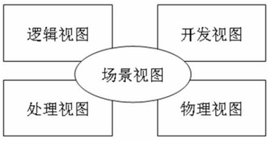
9.3.1 IBM Rational软件工程体系
3 软件架构视图与交付平台
RUP采用 4+1视图方法实现软件架构，如下图所示。各种视图承担不同的架构设计决策，支持不同的目标和用途。

Slide 58
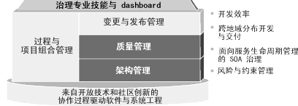
9.3.1 IBM Rational软件工程体系
Rational 软件交付平台下图所示，从软件工程的角度针对软件开发的各个方面提供全方位的支持。可用其工具创建和维护软件开发过程，软件开发平台各产品既可集成一起使用，也可分别使用；可在Windows、Unix、Linux 和大型机平台上使用，也能支持绝大多数语言和集成开发环境（IDE）。

Slide 59
9.3.1 IBM Rational软件工程体系
在Rational软件交付平台中，需求分析方面的工具有助于团队对需求问题的划分、捕获、管理、建模和用户交互，有助于定义数据库架构以及合并整个项目生命周期内的反馈信息。
支持设计和构建阶段的工具、适用于多种开发语言环境（含.NET和J2EE）和平台（多种操作系统及大型机），可用于创建和维护Web 服务及J2EE 应用程序的IDE，用于架构和设计建模、模型驱动开发、快速应用程序开发（RAD）、组件测试和运行时分析等。
讨论思考：
(l) 什么是Rational过程模型？
(2) Rational认为开发团队应该怎样分工？
(3) 什么是Rational最佳实践准则？

Slide 60
9.3 软件工程新体系
9.3.2 微软软件工程体系
1 MSF过程模型
MSF 过程模型将瀑布模型中基于里程碑的规划优势与螺旋模型中增量迭代的长处结合在一起，形成构思、计划、开发 、稳定和发布5个阶段迭代改进、螺旋上升的流程，如图9-7所示。

Slide 61
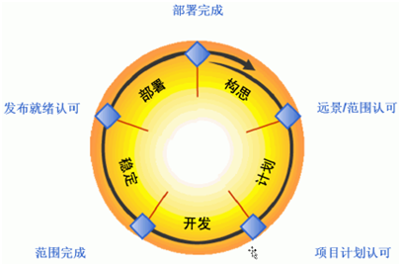
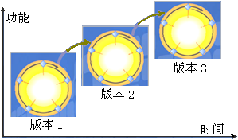
9.3.2 微软软件工程体系
图9-7 MSF过程模型

Slide 62
9.3.2 微软软件工程体系
下面分别简述MSF各阶段的主要工作：
(1) 构思阶段(Envisioning)的主要任务是明确项目的任务、目标和范围。
(2) 计划阶段(Planning) 的主要工作是编写功能说明书、完成概要设计、编写工作计划、制定费用预算和制定进度表等。
(3) 开发阶段(Developing) 实现整个解决方案代码和文档编写，结果可提供给用户试用。
(4) 测试阶段(Stabilizing) 完成所有代码的优化和测试，做好了产品发布准备。
(5) 部署阶段(Deploying) 进行产品发布，侧重解决发布出现的问题，发布过程完成后再将项目移交到运营和支持人员手中。

Slide 63
9.3.2 微软软件工程体系
2 MSF团队模型
微软的软件开发团队实行矩阵式交叉管理
  纵向垂直管理与汇报关系为：产品总经理→部门经理→小组长→组员；
  横向管理为产品特性项目组，每个产品特性项目组负责开发一个组件，大的产品特性项目组通常要拆分成小的子项目组。产品特性项目组成员职能划分为六种角色。团队6种角色的职责如表9-5所述。

Slide 64
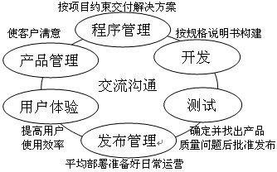
9.3.2 微软软件工程体系
MSF团队模型：

Slide 65
9.3.2 微软软件工程体系
表9-5 MSF团队模型中各角色的职能与职责
角色 | 工作目标 | 职 能 | 职 责
产品管理 | 满足客户需求 | 市场与业务价值开发、代表客户、产品计划 | 作为客户代表驱动项目和方案设想，管理客户需求说明，开发和维护业务案例，管理客户期望，驱动产品特征、日程表、资源权衡决策，管理市场开发、产品宣传和公共关系，开发、维护和执行交流计划
程序经理 | 交付满足项目约束的解决方案 | 项目管理、方案体系结构规划、过程保证、管理服务 | 驱动开发过程以期按时交付产品，管理产品规格说明书 ，项目构架，促进小组内部的交流和商议，维护项目日程表和报告项目状态，驱使关键的权衡决策的实现，开发、维护和执行项目总规划和日程表，驱使和管理风险评估和风险管理
开发 | 根据规格说明创建解决方案 | 技术咨询、实现构架和设计、应用程序开发、基础结构开发 | 指定物理设计的特征，估算完成每个特征所需的时间和精力，构建每个特征并监督其实现，准备部署时使用的产品，为小组提供技术主题的专门知识
测试 | 产品发布前所有质量问题都得到识别和处理 | 测试规划、测试执行、测试报告 | 确保了解所有缺陷，决定测试策略和制定计划，执行测试
用户体验 | 提高用户使用效率 | 技术交流、培训、国际化可用性易用性管理、用户界面设计 | 在项目小组充当用户角色，管理用户需求说明，设计和开发性能支持系统，驱动可用性和用户性能增效的权衡决策，为用户提供帮助文档，开展和提供用户培训
发布经理 | 进行平滑的部署及日常运行 | 基础结构、支持、操作、业务发布管理 | 作为各种操作、支持与交付渠道的拥护者，管理所得，管理产品部署，驱使可用性和可支持性权衡决策，管理各种操作、支持和交付渠道之间的关系，为项目小组提供后勤支持

Slide 66
9.3.2 微软软件工程体系
MSF团队模型的特点是项目组小型化、多元化，各角色地位对等，在同一地点办公，熟练掌握相关的技术，相辅相成，以产品发布为中心，共同参与设计、管理、决策和分享产品前景，但各自又有足够的不同授权和责任。项目组可按职能或产品特性灵活划分，人员也可按照一定的原则兼任多个或不同的角色，表9-6是角色兼任匹配表。

Slide 67
9.3.2 微软软件工程体系
表9-6 角色兼任匹配表
—— | 产品管理 | 程序管理 | 开发 | 测试 | 用户体验 | 发布管理
产品管理 | —— | 不推荐 | 不推荐 | 可以 | 可以 | 不一定
程序管理 | 不推荐 | —— | 不推荐 | 不一定 | 不一定 | 可以
开发 | 不推荐 | 不推荐 | —— | 不推荐 | 不推荐 | 不推荐
测试 | 可以 | 不一定 | 不推荐 | —— | 可以 | 可以
用户体验 | 可以 | 不一定 | 不推荐 | 可以 | —— | 不一定
发布管理 | 不一定 | 可以 | 不推荐 | 可以 | 不一定 | ——

Slide 68
9.3.2 微软软件工程体系
3 MSF开发基本原则
Microsoft 将开发经验总结为下述8条基本原则：
(1) 推动信息共享与沟通(Foster open communications)。
(2) 为共同目标工作(Work toward a shared vision)。
(3) 充分授权和信任(Empower team members)。
(4) 各司其职，对项目共同负责(Establish clearaccountability and shared responsibility)。
(5) 重视商业价值(Focus on delivering business value)。
(6) 及时更新与时俱进(Stay agile, expect change)。
(7) 注重质量及效益(Invest in quality)。
(8) 交流总结经验(Learn from all experiences)。

Slide 69
9.3.2 微软软件工程体系
4 团队协同开发平台与工具
微软的团队协同开发平台称为VSTS（Visual Studio Team System）。主要帮助开发团队各角色提高工作效率和更有效地合作与沟通，并通过开发过程中的每个步骤提高软件质量。微软已将VSTS打造成为一款商品化产品，从产品角度，包含一个服务器软件和一组客户端软件。其中，服务器软件TFS (Team oundation Server)是系统的中心，具有项目管理、工作项跟踪、版本控制、报告与业务智能、构建管理和流程指南等团队服务功能。

Slide 70
9.3.2 微软软件工程体系
讨论思考：
(l) 什么是MSF过程模型？
(2) 什么是MSF团队模型？
(3) 什么是MSF开发的基本原则？

Slide 71
9.3 件工程新体系
9.3.3 敏捷软件工程体系
敏捷开发是一种以人为核心、迭代、循序渐进的开发方法。在软件开发过程中，经常面对快速变化带来的新问题，并被不断增加、繁杂的步骤、规则和文档所困扰。

Slide 72
9.3.3 敏捷软件工程体系
1 敏捷宣言及原则
敏捷软件工程体系的核心思想，可概括为以下敏捷宣言。
个体和交互 胜过 过程和工具
可以工作的软件 胜过 面面俱到的文档
客户合作 胜过 合同谈判
响应变化 胜过 遵循计划
敏捷联盟认为，右项虽然也有价值，但是左项具有更大的实际意义和价值。

Slide 73
9.3.3 敏捷软件工程体系
敏捷联盟定义的敏捷原则，包括以下12条：
(1) 最优先要做的是通过尽早的、持续的交付有价值的软件使客户满意。
(2) 即使到了开发后期，也欢迎改变需求。敏捷过程利用变化为客户创造竞争优势。
(3) 经常地交付可运行的软件，交付间隔从几周到几个月，交付时间间隔越短越好。
(4) 在整个项目开发期间，业务人员和开发人员尽量天天在一起工作与交流。
(5) 围绕被激励的个体构建项目，提供所需的环境和支持，并信任他们能够完成工作。

Slide 74
9.3.3 敏捷软件工程体系
(6) 在团队内部，最有效果和效率的传递信息方法就是面对面的交谈。
(7) 首要的进度度量标准是研发的软件。
(8) 敏捷过程提倡可持续的开发速度。团队和用户应保持一个长期恒定的开发速度。
(9) 不断地关注优秀的技能和好的设计以增强敏捷能力。
(10) 尽量简单——只做必须的，这是艺术。
(11) 最好的构架、需求和设计出于自组织团队。
(12) 团队会不定期地进行反省和调整，以求更有效地工作。

Slide 75
9.3.3 敏捷软件工程体系
2 敏捷过程模型
敏捷过程模型是一渐进型开发过程，将开发阶段的4个活动：分析、设计、编码和测试结合在一起，消除了软件过程中不必要的步骤和提交物，在全过程中采用迭代增量开发、反馈修正和反复测试的策略。
敏捷软件开发生存周期划分为用户故事、体系结构、发布计划、交互、接受测试和小型发布6个阶段，其中“用户故事”代替了传统模型中的需求分析，由用户用自己领域中的词汇准确地表达其需求而无须考虑任何软件开发技术细节。

Slide 76
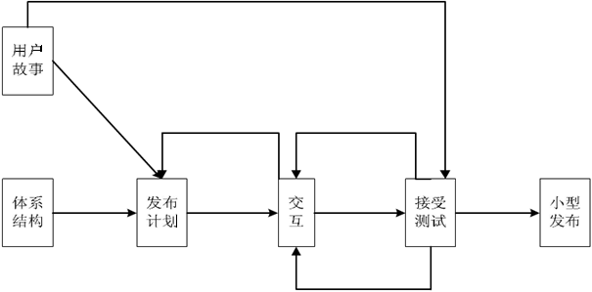
9.3.3 敏捷软件工程体系
采用敏捷过程模型的软件过程：

Slide 77
9.3.3 敏捷软件工程体系
敏捷过程遵循以下简便易行规则：
(1)有计划地开发(Planning Game)。
(2) 小版本发布(Small Releases)。
(3) 用隐喻(Metaphor)沟通。
(4) 简单设计(Simple Design)。
(5) 测试驱动开发(Test-Driven)。
(6) 勇于重构(Refactoring)。
(7) 结对编程(Pair Programming)。
(8) 持续集成(Continuous Integration)。
(9) 代码集体所有(Collective Code Ownership)。
(10) 规范编码 (Coding Standard)。
(11) 用户现场参与 (On-Site Customer)。
(12) 每周工作40小时(Forty Hour Week)。

Slide 78
9.3.3 敏捷软件工程体系
3 敏捷设计方法
敏捷采取了面向对象的设计原则，主要包括：
(1) 单一职责原则(SRP)。
(2) 开放-封闭原则(OCP)。
(3) 替换原则(LSP)。
(4) 依赖倒置原则(DIP)。
(5) 接口隔离原则(ISP)。
(6) 重用发布等价原则(REP)。
(7) 共同封闭原则(CCP)。
(8) 共同重用原则(CRP)。
(9) 无环依赖原则(ADP)。
(10) 稳定依赖原则(SDP)。
(11) 稳定抽象原则(SAP)。

Slide 79
9.3.3 敏捷软件工程体系
当软件开发需求变化时，设计出现不良征兆。当软件中出现下面任何一种症状时，表明软件正在出现问题，就应进行重构。
僵化性：系统很难改动，改一处就要改多处。
脆弱性：改一处会牵动多处概念无关的地方出问题。
牢固性：很难解开系统的纠结，使之成为一些可重用的组件。
粘滞性：做正确的事比做错误的事要难。
不必要的复杂性：设计中含有不具任何直接好处的基础结构。
不必要的重复性：设计中含有重复结构，而该结构本可用单一的抽象统一。
晦涩性：很难阅读和理解，不能很好地表达意图。

Slide 80
9.3.3 敏捷软件工程体系
4 极限编程实践
极限编程是敏捷软件工程体系中最著名且最重要的一个方法。主要由以下一些互相依赖的简单实践组成，其实践构成了敏捷过程的主要方面：
(1) 团队组织。
(2) 计划策略。
(3) 客户测试。
(4) 简单设计。
(5) 结对编程。
(6) 测试驱动。
(7) 勇于改进。
(8) 持续集成。
(9) 代码集体所有。
(10) 规范编码。
(11) 系统隐喻。
(12) 速度可持续。

Slide 81
9.5 敏捷软件工程体系
讨论思考：
(l) 敏捷的宣言是什么？敏捷规则是什么？
(2) 什么是敏捷设计？什么是极限编程？
(3) 敏捷方法有何缺陷？

Slide 82
*9.4 形式化方法及其软件工程体系
9.4.1 形式化方法
1 形式化方法概述
软件工程中的形式化方法是指将软件工程建立在数学概念和语言的基础上，以使语义准确、清晰且无歧义，并可用自动化或半自动化的工具对开发过程各阶段的成果进行检查和分析。在形式化方法中，可将数学方法运用在以下3个方面：
一是规范描述采用数学的形式和语义记法，形成软件形式化规范，以描述软件的规格、设计及实现。
二是分析推理采用数学方法对软件形式化规范进行分析和推理，以研究它的各种静态和动态性质。
三是实现代码运用数学方法从抽象的高层描述出发，按照语义逐步推导出更接近实现的、包含更多细节的规范，经过逐步精化，最终得到可正确运行的程序。

Slide 83
*9.4.1 形式化方法
下表列举的两个实例都采用了工业化的形式化开发方法，其中巴黎地铁14号线自动驾驶系统1998投入运行，巴黎Roissy机场自动穿梭车2006年投入运行。
项目概要 | 巴黎地铁14号线 | 巴黎Roissy机场穿梭车
线路全长 | 8.5公里 | 3.3公里
停站数 | 8个 | 5个
列车间距时间 | 115秒 | 105秒
列车速度 | 40公里/小时 | 26公里/小时
列车数 | 17列 | 14列
旅客数 | 350000/每天 | 2000/每小时
实际运行时间 | 1998年 | 2006年

Slide 84
*9.4.1 形式化方法
2 形式化开发过程
纯粹应用形式化方法开发软件过程可分为三个阶段：
(1) 阶段1：获取抽象模型。
(2) 阶段2：获取具体模型。
(3) 阶段3：获取可执行代码。
3 形式化方法分类
形式化方法的本质是用数学来描述目标软件系统属性。根据表达方法的不同，形式化方法可分成五类：
(1) 基于模型的方法。
(2) 基于逻辑的方法。
(3) 代数方法。
(4) 过程代数方法。
(5) 基于网络的方法。

Slide 85
*9.4.1 形式化方法
4 Z语言
Ｚ语言以经典集合论和一阶谓词为基础，运用所谓的“schema (盒)”结构来描述一个规约的状态空间和操作。
Ｚ规约由一系列“schema ”组成，每个“schema ”定义一个抽象的对象或操作，并用谓词判定描述给出新的对象或操作的语义约束。“schema ”可以组合成新的“schema ”，新的“schema ”继承其构成成分的“schema ”的一切属性和约束。

Slide 86

*9.4.1 形式化方法
案例9-2
在计算机操作系统中，创建文件时需获取未用的存储块，为此需要维持一个未用块池并保持对当前已用块的跟踪。删除文件时块被释放并加入到块队列中以等待进入未用块池。对于块处理子系统而言，存在未用块集合、已用块集合以及返回块队列，其数据不变式用自然语言表达为：一个块不能同时标记为未用和已用；返回块队列是当前已用块集合的子集；已用块和未用块的集合构成文件块总集；返回块队列中没有重复的块号；未用块集合中没有重复的块号；已用块集合中没有重复的块号；块处理子系统的操作包括；将一已用块集合加到返回块队列尾；从返回块队列前移走一已用块集合放到未用块集合中；检查块队列是否为空。

Slide 87
*9.4.1 形式化方法
讨论思考：
(l) 形式化方法有什么优点和缺点？
(2) 形式化方法发展前途如何？
(3) 形式化方法分为哪几类？

Slide 88
*9.4 形式化方法及其软件工程体系
*9.4.2 净室软件工程体系
净室软件工程体系采用形式化方法,主要基于数学和统计学,面向工作组,追求以经济的方式生产高质量软件。
1 净室开发过程
每个软件增量通过9个净室开发阶段来实现：
(1) 增量计划。
(2) 需求收集。
(3) 盒式规约。
(4) 形式化设计。
(5) 正确性验证。
(6) 代码生成、检查和验证。
(7) 统计性测试。
(8) 统计测试数据。
(9) 认证。

Slide 89

*9.4.2 净室软件工程体系
2 净室功能规约
净室软件工程体系采用盒式规约，盒有三种类型：
1) 黑盒
黑盒根据一组规则对特定事件作出某种反应，
可表示系统或系统某部分。黑盒规约表示了
对触发和反应的抽象

Slide 90
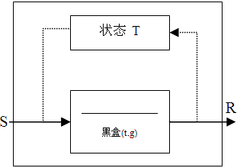
*9.4.2 净室软件工程体系
2) 状态盒
状态盒是状态机的一种简单通用化，封装状态数据和操作，即通过盒式规约表示输入、输出和黑盒的历史变化状态数据。状态盒可与黑盒结合使用，外部的输入（激发）S，与内部系统状态T共同作用于黑盒，结果输出R、T。
状态盒可用数学描述为： g∶S*×T*→R×T
其中，g是和特定状态t连接的子函数。当整体考虑时，状态-函数对(t，g)定义黑盒函数。

Slide 91
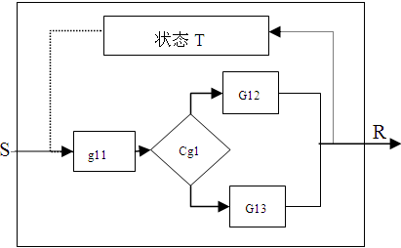
*9.4.2 净室软件工程体系
3) 明盒
明盒（清晰盒）定义了状态盒的过程结构，原状态盒中的子函数由结构化编程所替代。例如，当左图中黑盒里的g被细化为一个选择结构时→右图的明盒。
明盒可以进一步细化为更低层的明盒，在细化的同时，也对盒规约的正确性进行形式化验证。

Slide 92
*9.4.2 净室软件工程体系
3 净室设计验证与测试
1） 净室设计的精化及验证
净室设计主要使用自顶向下、逐步细化的结构化方法，由顶层的盒逐步细化到底层的盒。在细化过程中，盒中函数表示为逻辑连接词(如，if-then-else)和子函数构成的结构，这样不断地细化下去，直至所有标识出来的子函数可以用程序设计语言直接表示。

Slide 93
*9.4.2 净室软件工程体系
2） 净室测试
净室通过测试用例的统计样本来验证其是否满足软件需求。测试前，先分析软件每个增量的规约(黑盒)，定义一组导致软件改变其行为的触发（输入或事件），通过和用户交流、建立使用场景和对应用领域的总体了解，为每个触发赋上一个使用概率，再按照使用的概率分布为每个触发集合生成测试用例集。例如，使用净室软件工程体系开发了一个软件增量，已经标识出如表9-7的5个触发，通过分析，得到了每个触发的概率。为了更简单地选择测试用例，这些概率被映射到1至99的数字区间如表9-8所示。

Slide 94
*9.4.2 净室软件工程体系
表9-8 程序的触发及其概率分布示例
触发名称 | 概率 | 区间
A | 50% | 1-49
Z | 15% | 50-64
Q | 15% | 65-79
T | 15% | 80-94
P | 5% | 95-99

Slide 95
*9.4.2 净室软件工程体系
3）净室认证
认证是指在净室软件工程体系中，通过使用平均失效时间MTTF来度量软件构件和完整增量的可靠性。对于软件构件来说，认证不仅能在本净室项目中起作用，也可通过与构件及其使用的场景、触发、以及概率分布一起存储和发布，来扩大受益面。认证需要经过以下5个步骤：创建使用场景；刻划使用轮廓；从轮廓中生成测试用例；执行测试，记录并分析失败数据；计算并认证可靠性。
净室软件工程的认证需要创建3个模型：取样模型：软件测试执行m个随机测试用例，如果没有错误发生或只有少于指定数量的错误发生，则认证通过。

Slide 96
*9.4.2 净室软件工程体系
讨论思考：
(l) 净室软件工程体系有什么优点和缺点？
(2) 净室软件工程体系的测试有什么特点？
(3) 净室和其他软件工程体系最根本的不同有哪些？

Slide 97
9.5 本章小结
本章概述了现代软件开发的新技术，以及现代软件工程体系，CMMI、MSF、敏捷、净室及其形式化方法都有其各自的特色和明确的适用范围。在一些价值观、原则和实践做法上，既存在着明显的区别，又相互借鉴互补。
IBM Rational软件工程体系是现代软件工程发展的一个经典实例，其中主要特征之一是理论、技术、方法和工具大范围的集成。
CMMI的初衷是为了制定一个评估标准，判断软件承包商的软件能力成熟度，后来更多的企业用于改进自身管理。
MSF则是微软软件开发经验的总结和提炼，具有极强的实用性和微软特色。
敏捷软件工程体系强调小周期增量开发、人为因素和软件产品本身，简化开发过程中可精简的步骤和产物，直奔软件开发主题，反映了人们对重载过程反省。
净室软件工程体系及各种形式化方法另辟蹊径，在应用数学严谨性生产高质量的软件同时，也带来了大规模工业化应用的局限。
微软多年来的主要业务是开发面向大众商品软件而非专用的软件项目，MSF更多地从公司角度考虑为提高商业价值而规范软件开发过程，强调按时发布和持续改进，注重进化和改变。形式化方法多出自资深的数学家，严谨和专业使得该方法开发出的软件具有更高的质量，但要进行大规模的工业化应用则需要对开发团队进行严格的专业训练和开发过程指导。

Slide 98
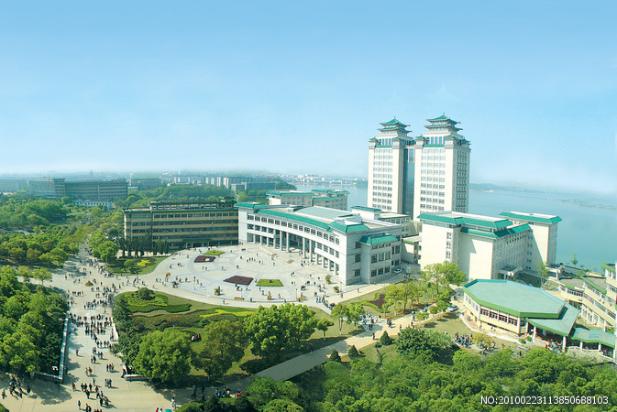
上海市高校优秀教材奖
上海高校精品课程主编
高等院校计算机与
信息类规划教材
诚挚谢意！

